Slide 1

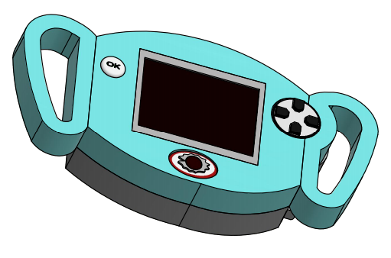
Alejandra Díaz
Alejandra Vilca
Gonzalo Povea
Harold Ángeles
Ricardo Muñoz
Sandro Robles

Slide 2
¿QUÉ BUSCAMOS CON BABY ALERT?
Ayudar al diagnóstico de un parto prematuro (Herramienta) con base en factores de riesgo que posee una madre embarazada

Slide 3
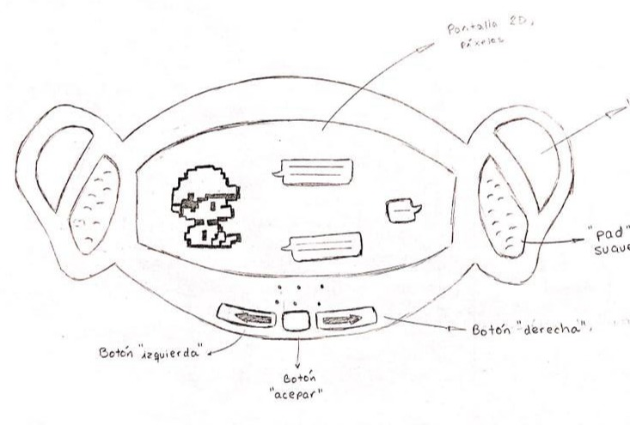
PRIMER BOCETO A MANO

Slide 4
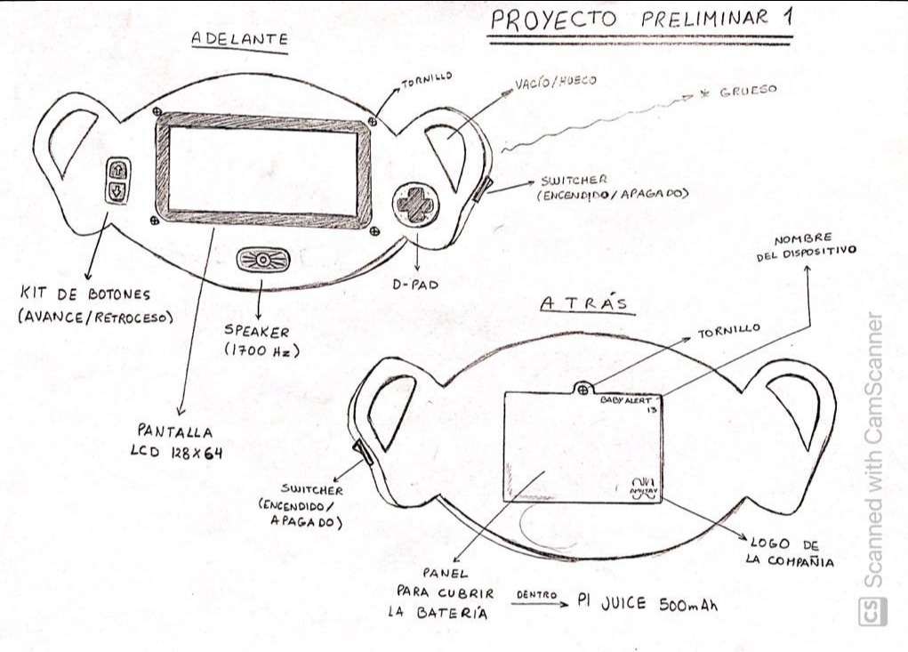
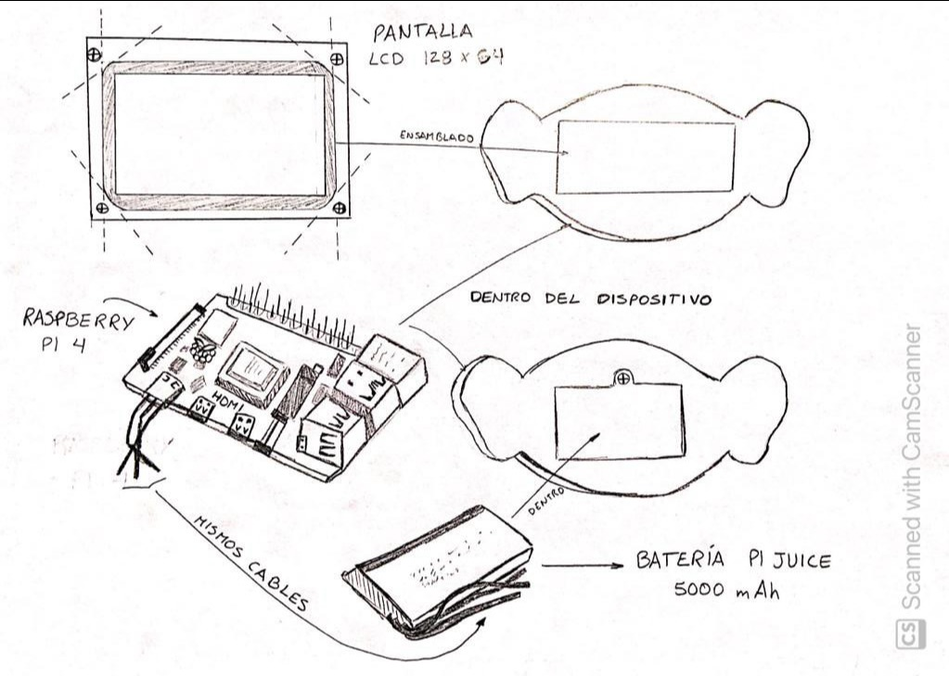
PROYECTO PRELIMINAR GANADOR

Slide 5
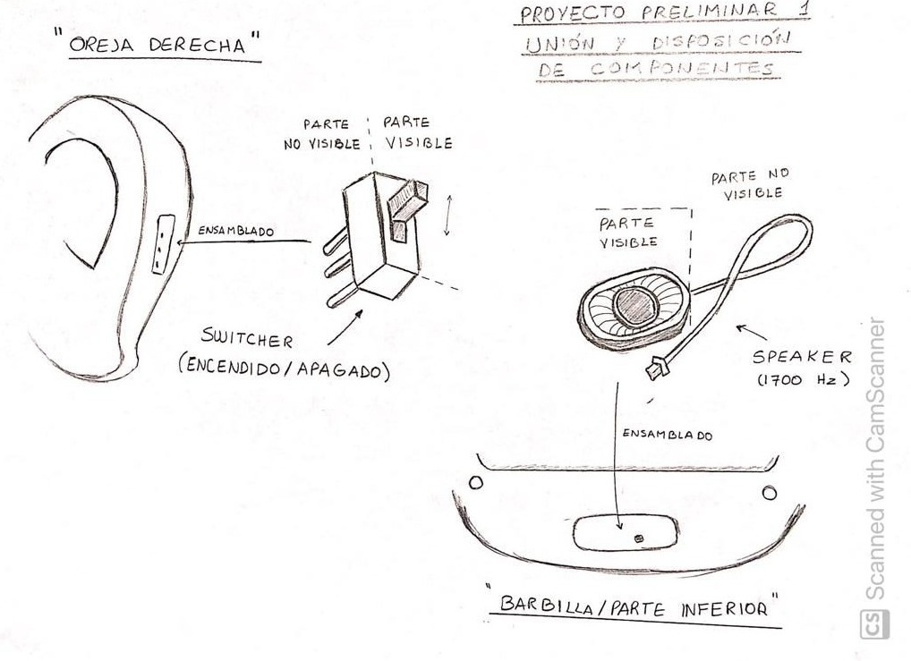
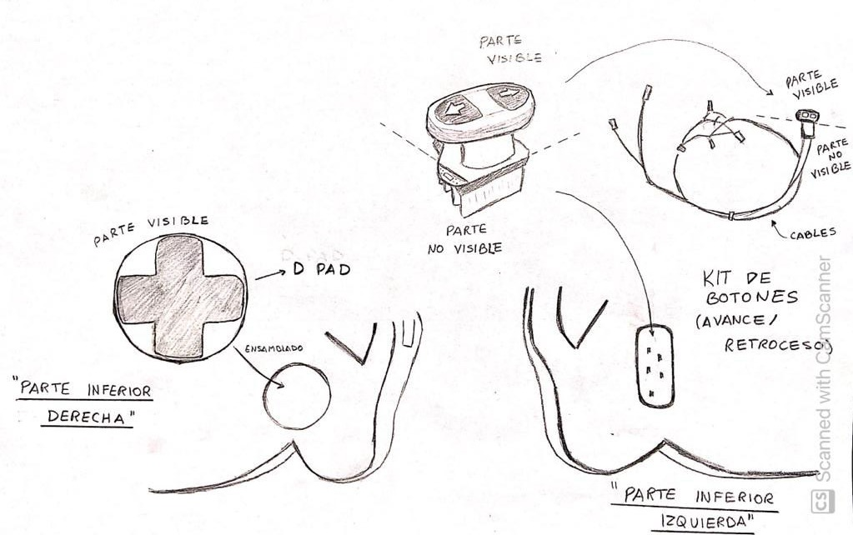

Slide 6
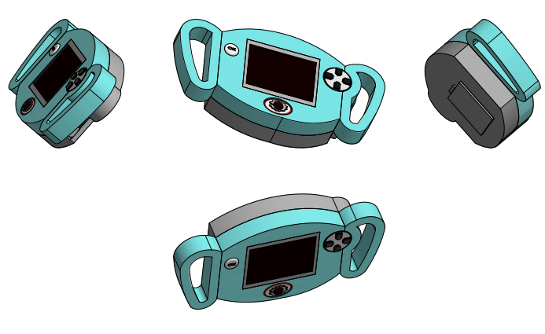
MODELADO 3D

Slide 7
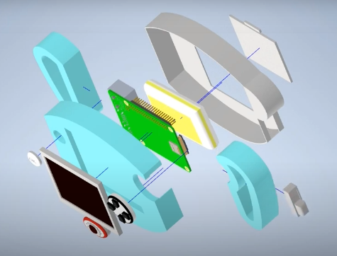
VISTA EXPLOSIONADA

Slide 8
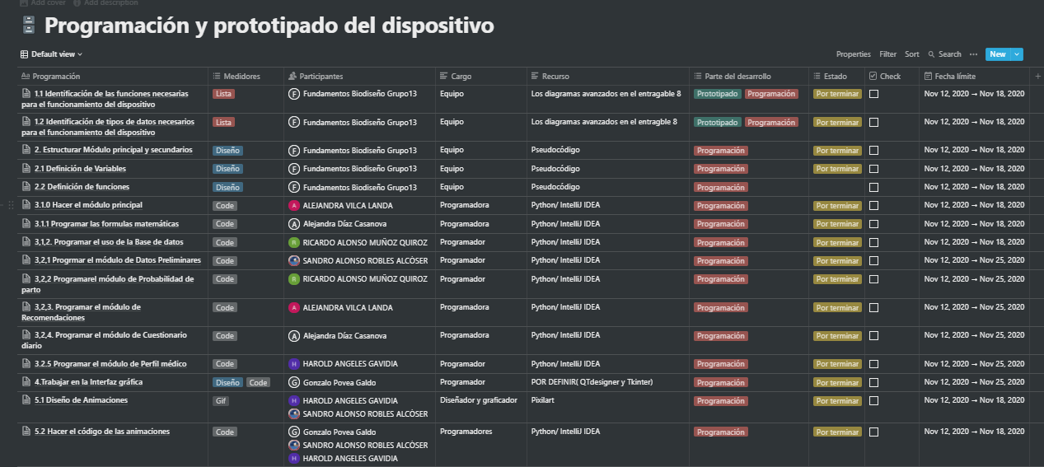
PLAN DE TRABAJO

Slide 9




GIFS

Slide 10
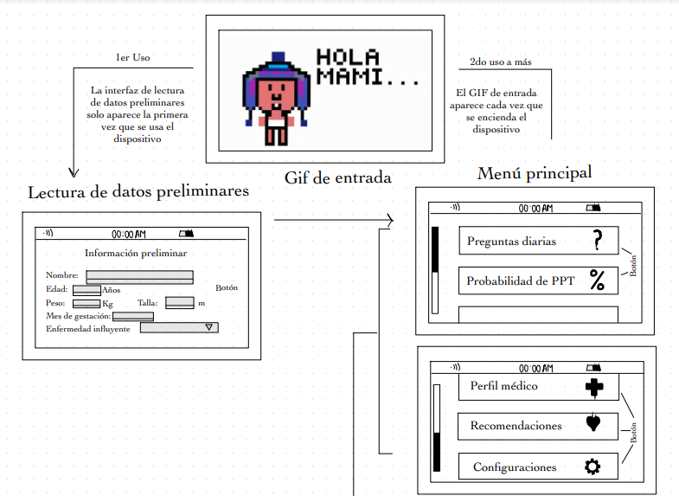
INTERFAZ GRÁFICA

Slide 11
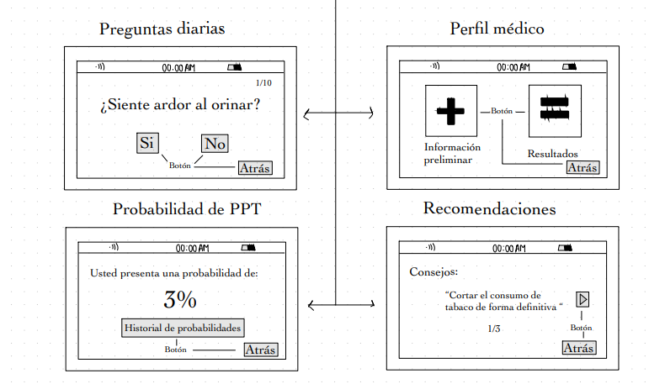

Slide 12
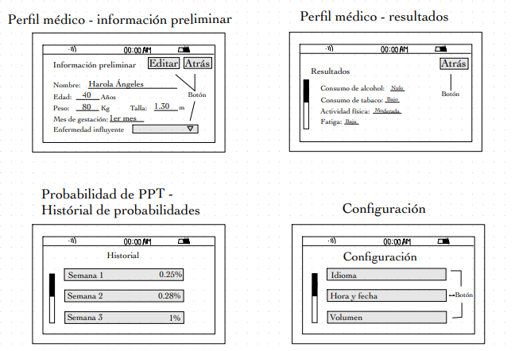

Slide 13
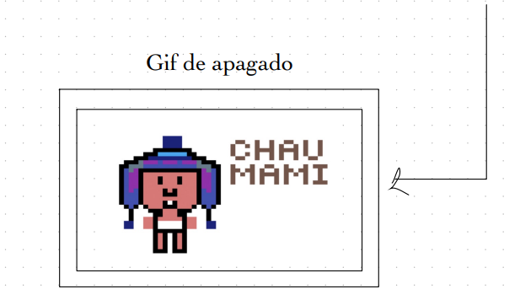

Slide 14
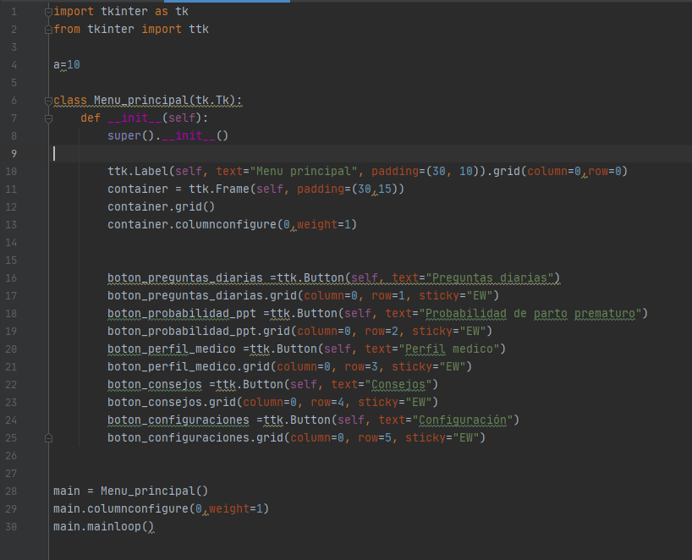

Slide 15
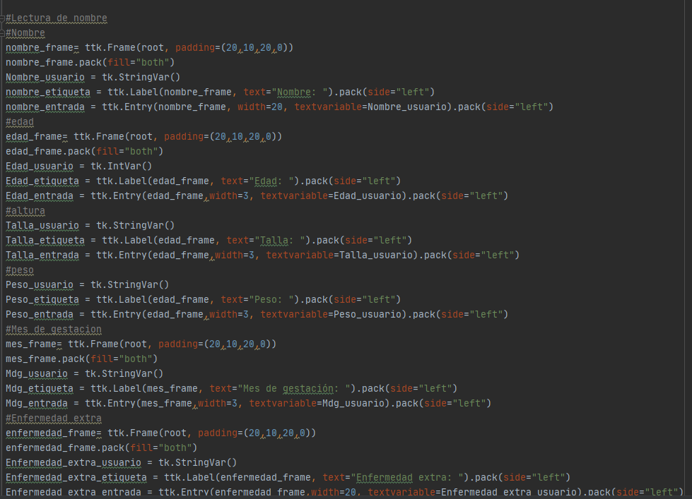

Slide 16
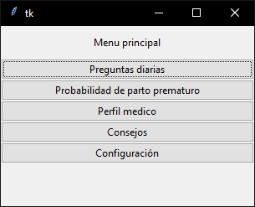
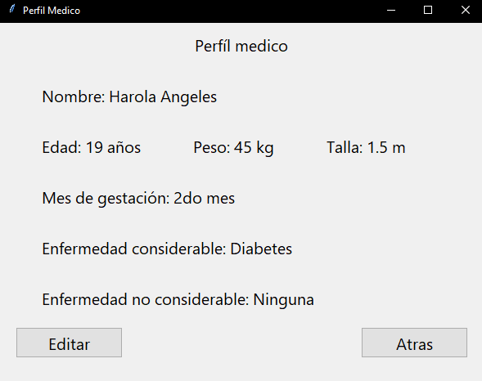
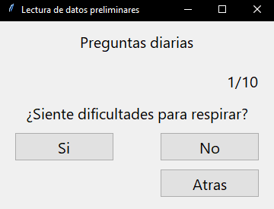
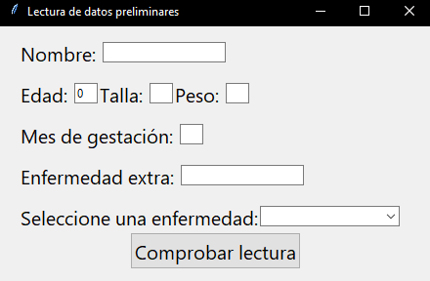
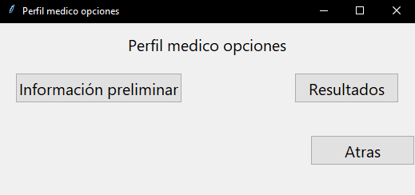
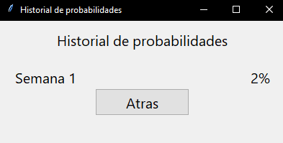
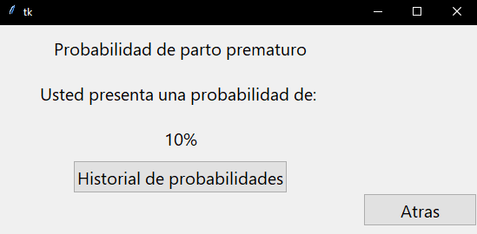

Slide 17
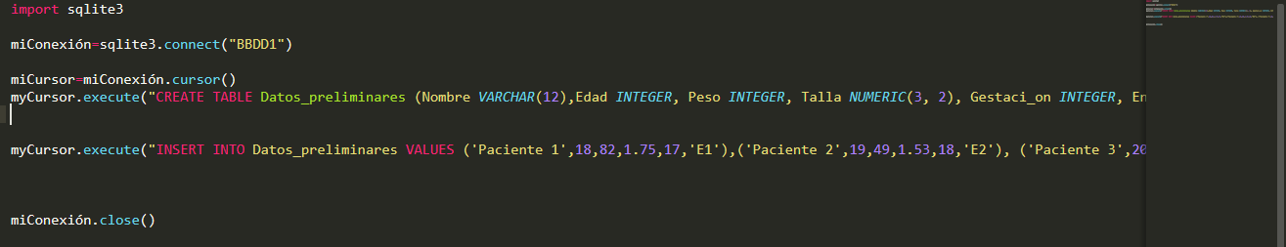
BASE DE DATOS

Slide 18
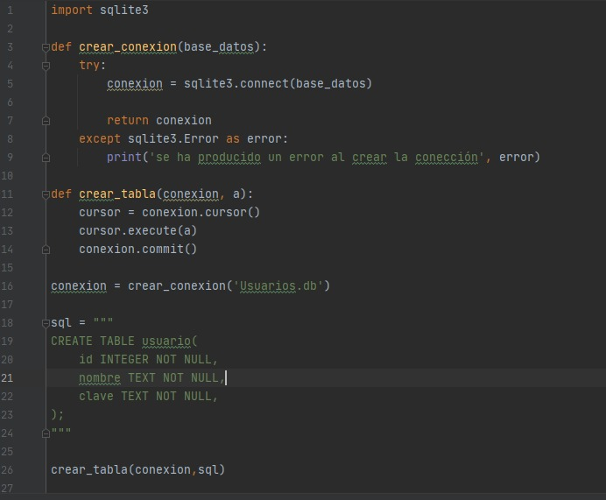

Slide 19
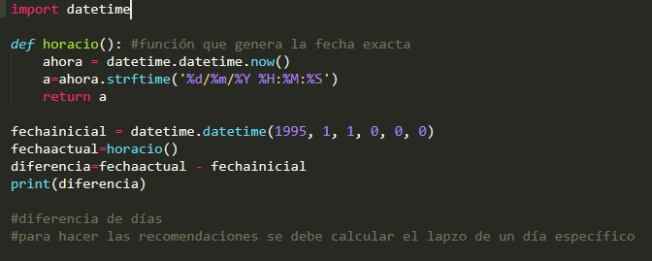
Función de reloj

Slide 20
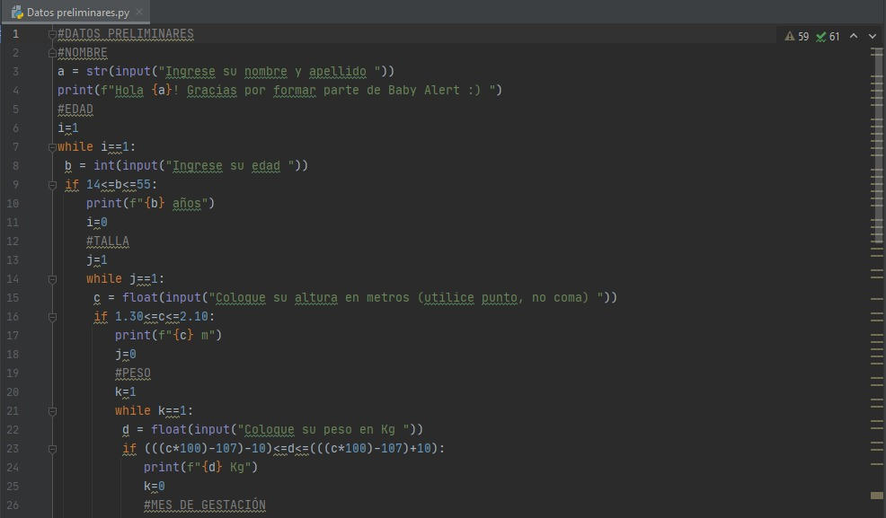
DATOS PRELIMINARES

Slide 21
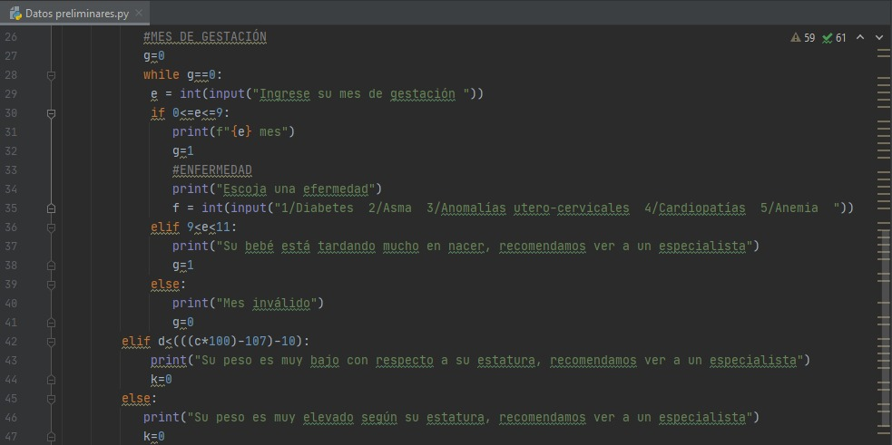
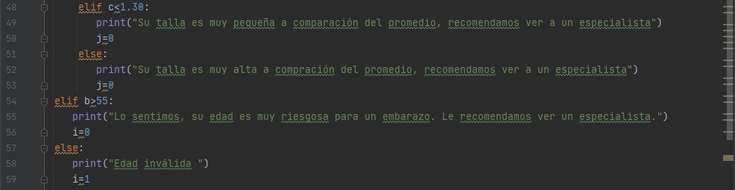

Slide 22
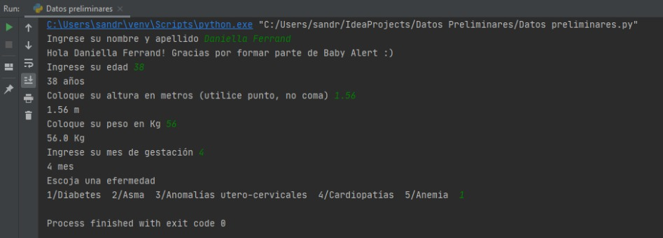

Slide 23
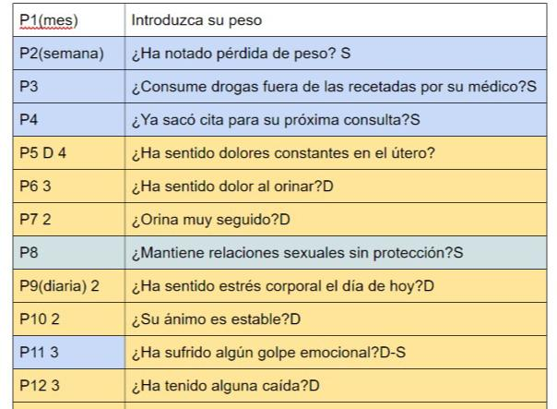
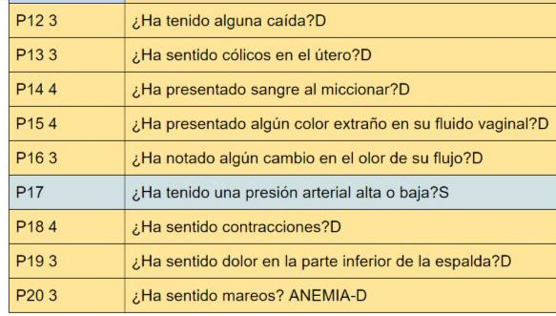
Esquematización de cuestionario

Slide 24
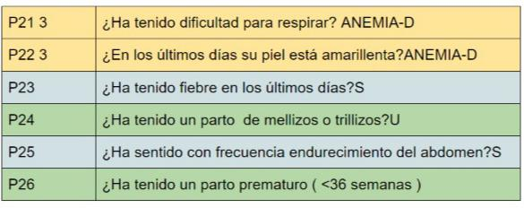
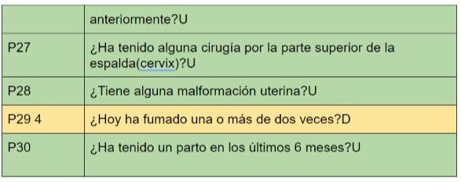
Esquematización del cuestionario
Leyenda (colores)
Celeste: Semanal
Verde: Únicas
Amarillo: Diario

Slide 25
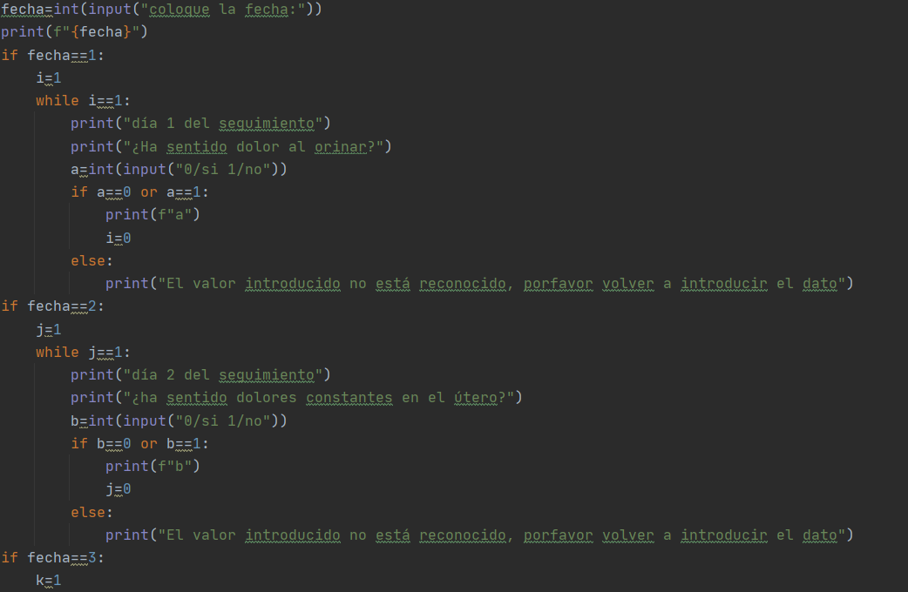
PREGUNTAS SEMANALES

Slide 26
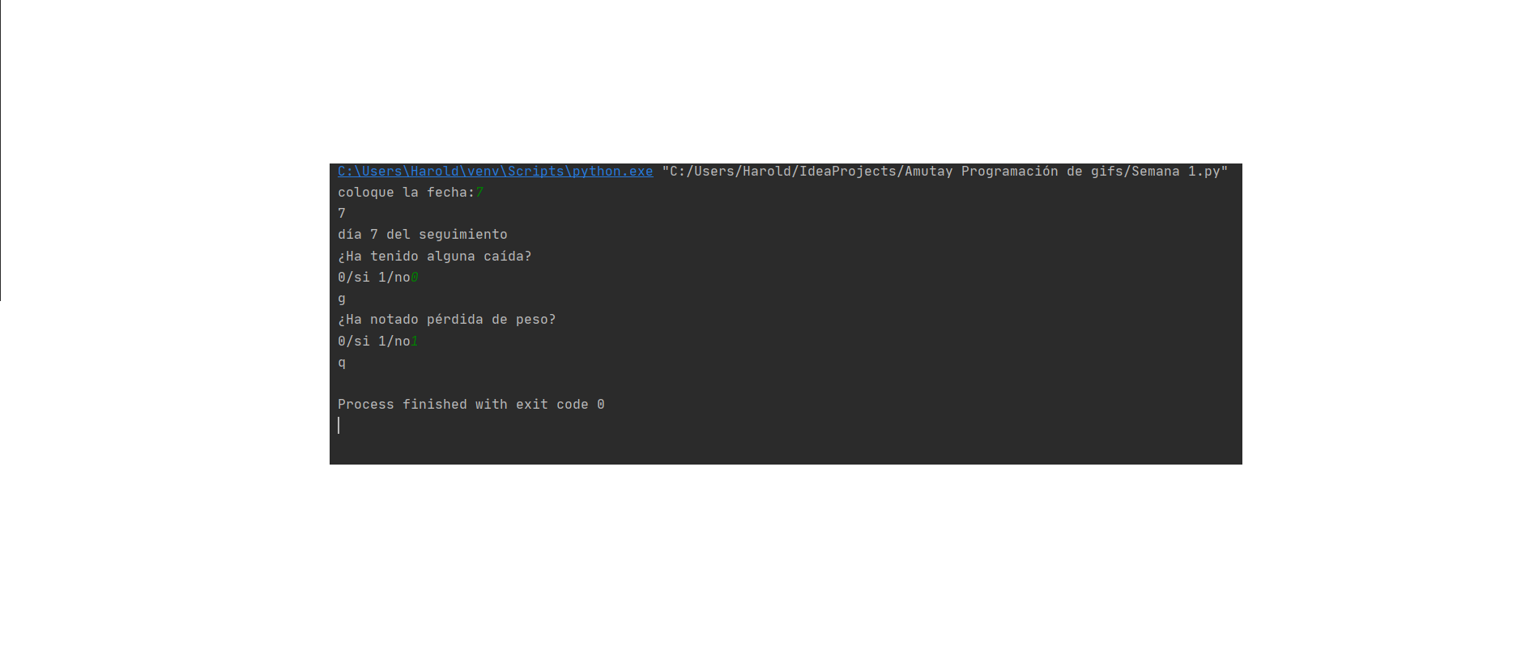
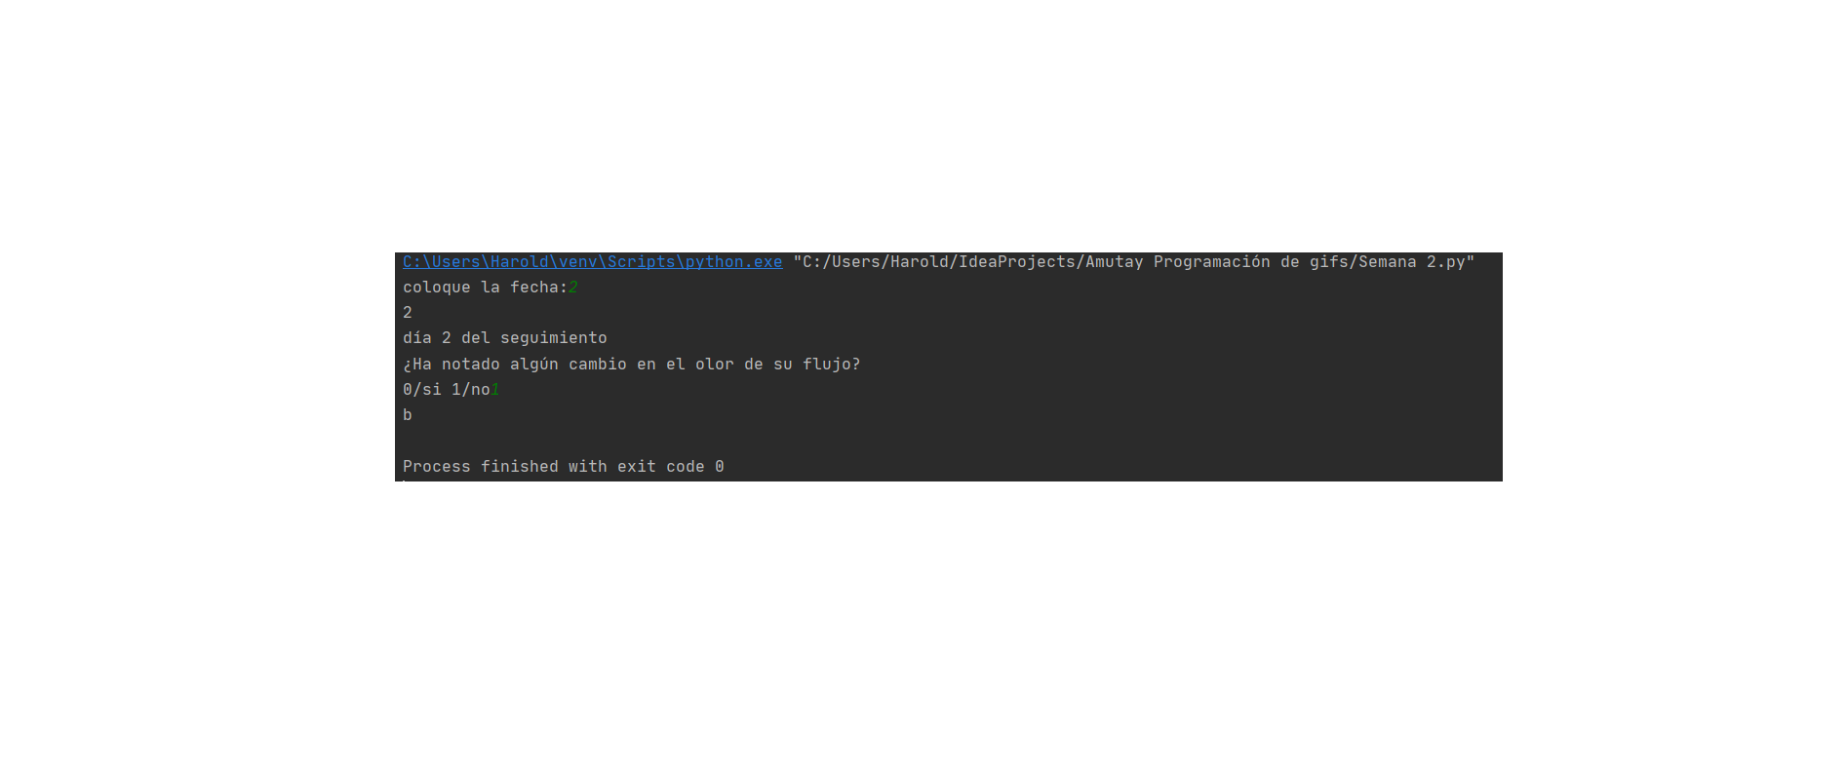

Slide 27
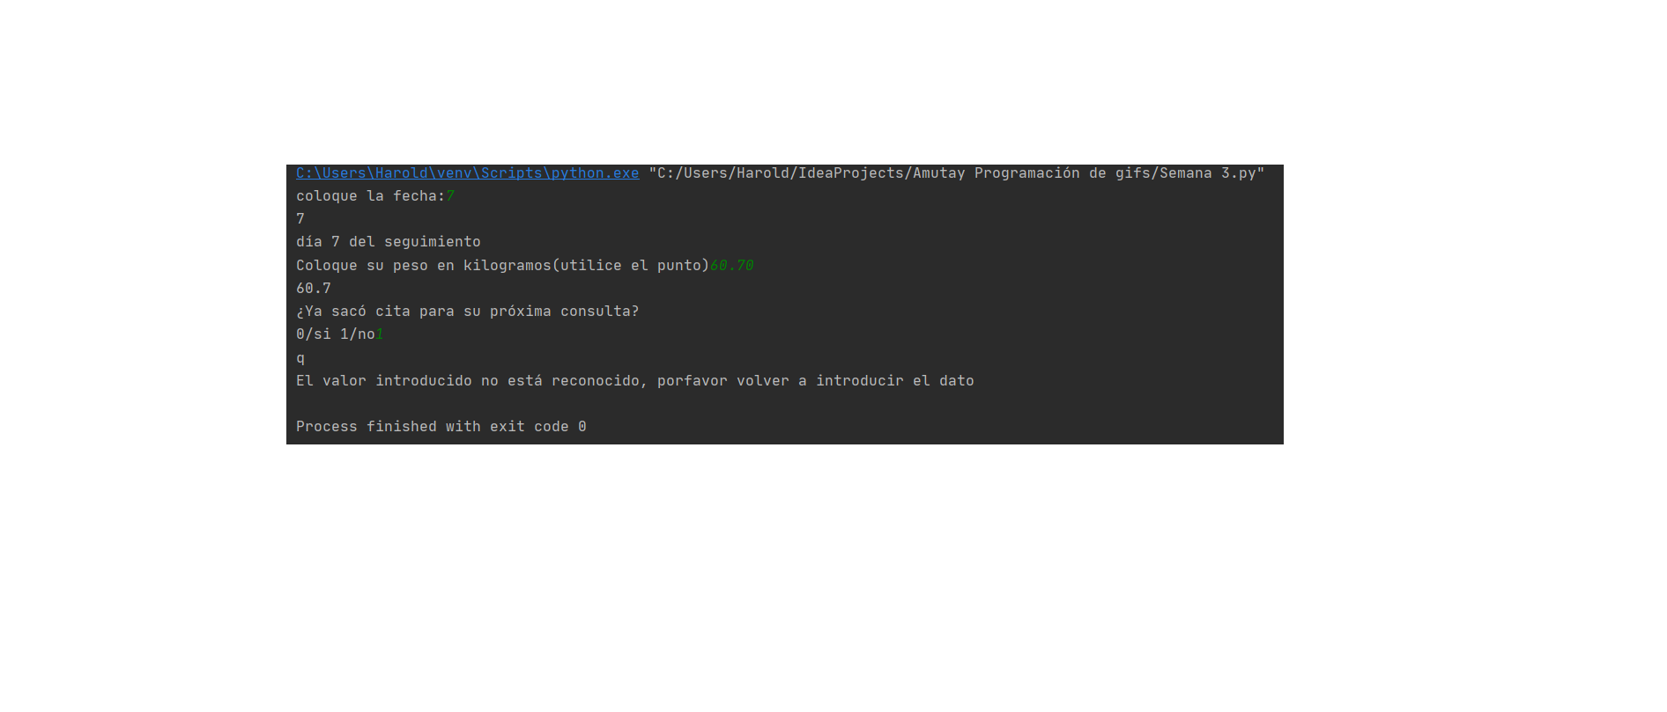
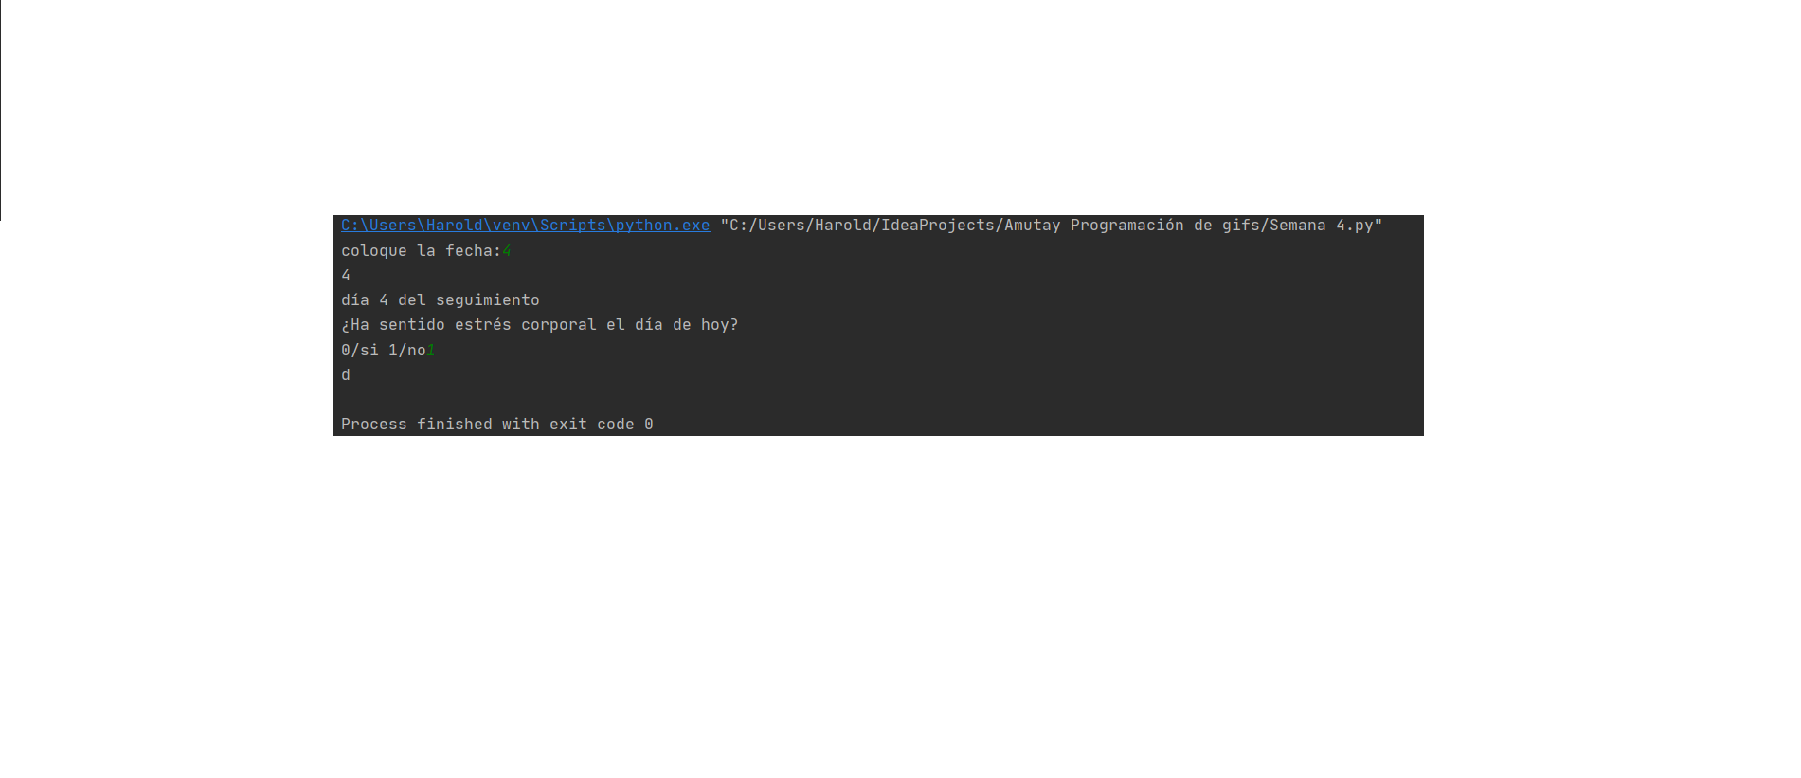

Slide 28

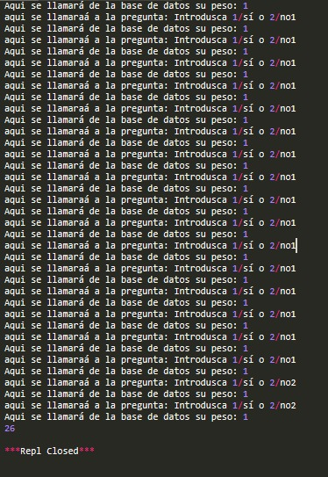
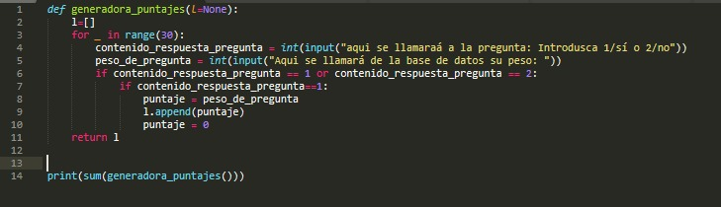
Propuesta 1: %parto prematuro

Slide 29
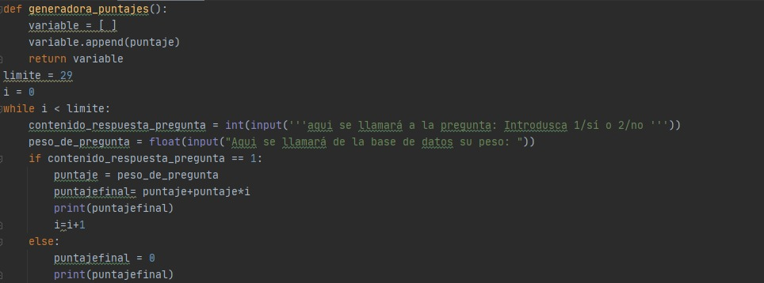
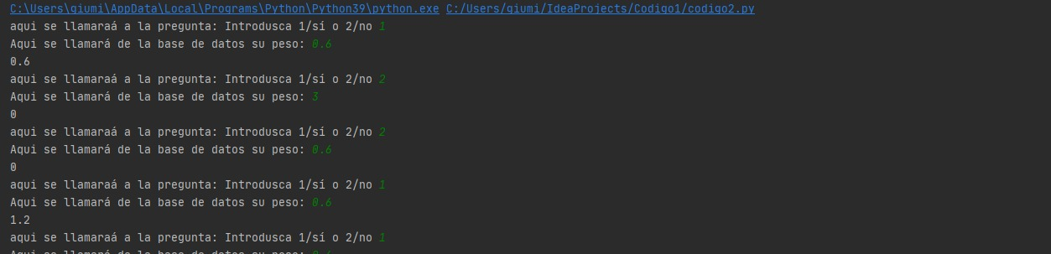
Cálculo del porcentaje de peso de las preguntas

Slide 30
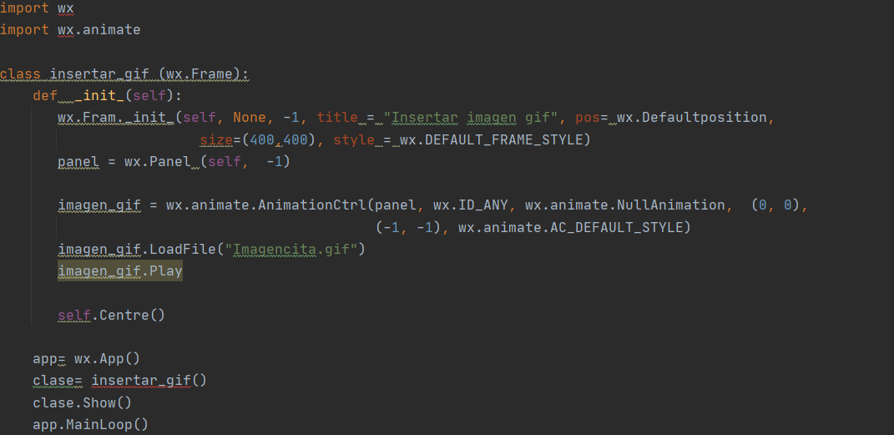
Programación del gif

Slide 31
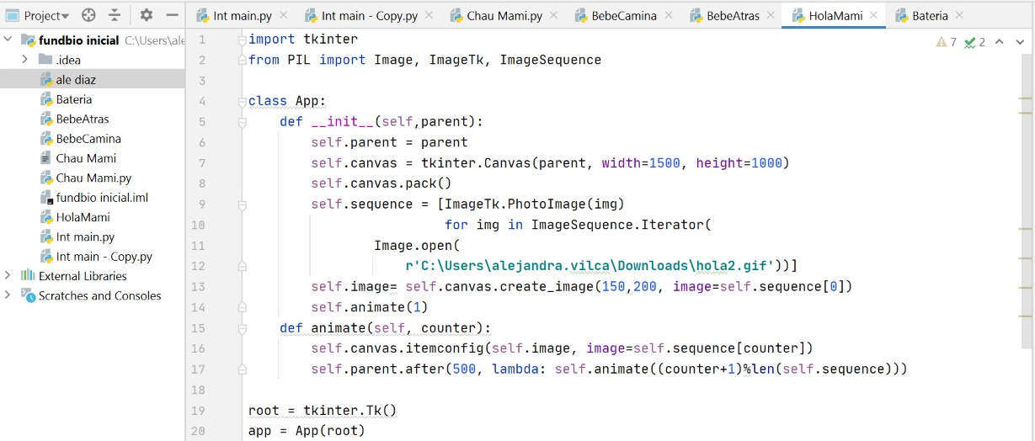
CÓDIGO DE LOS GIFS
CÓDIGO DE “HOLA MAMI”

Slide 32
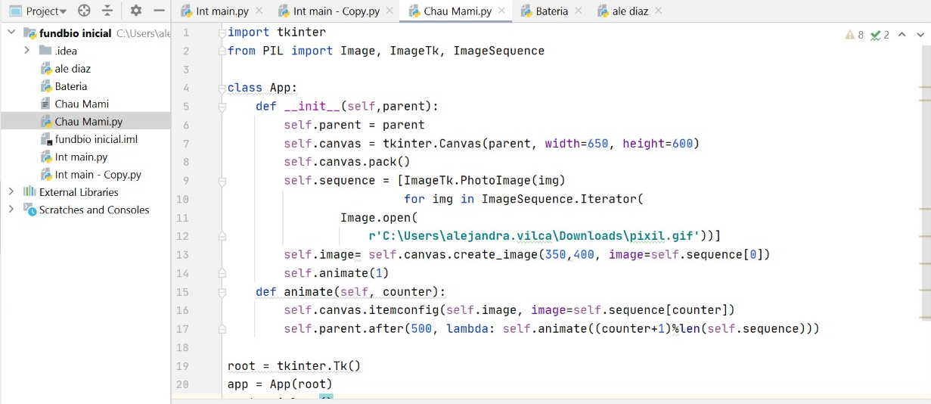
CÓDIGO DE “CHAU MAMI”

Slide 33
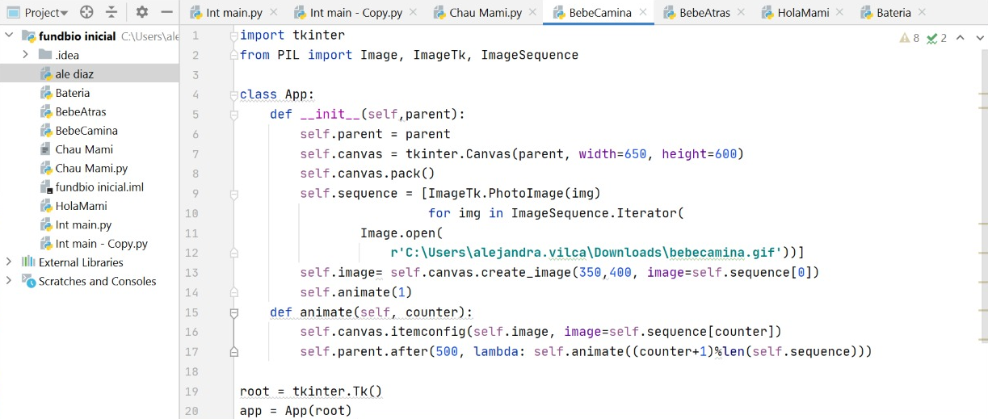
CÓDIGO DE “BEBÉ CAMINANDO POR ADELANTE”

Slide 34

CÓDIGO DE “BEBÉ CAMINANDO POR ATRÁS”

Slide 35
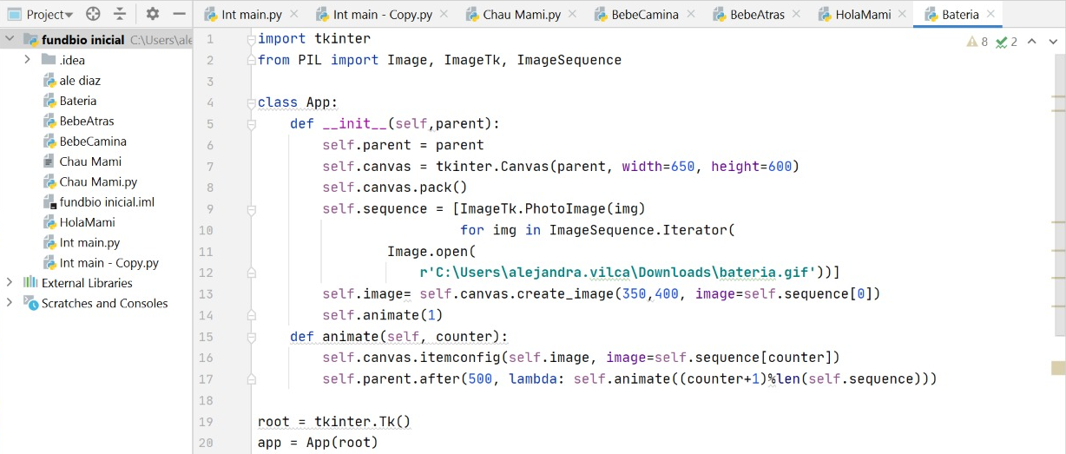
CÓDIGO DE BATERÍA

Slide 36

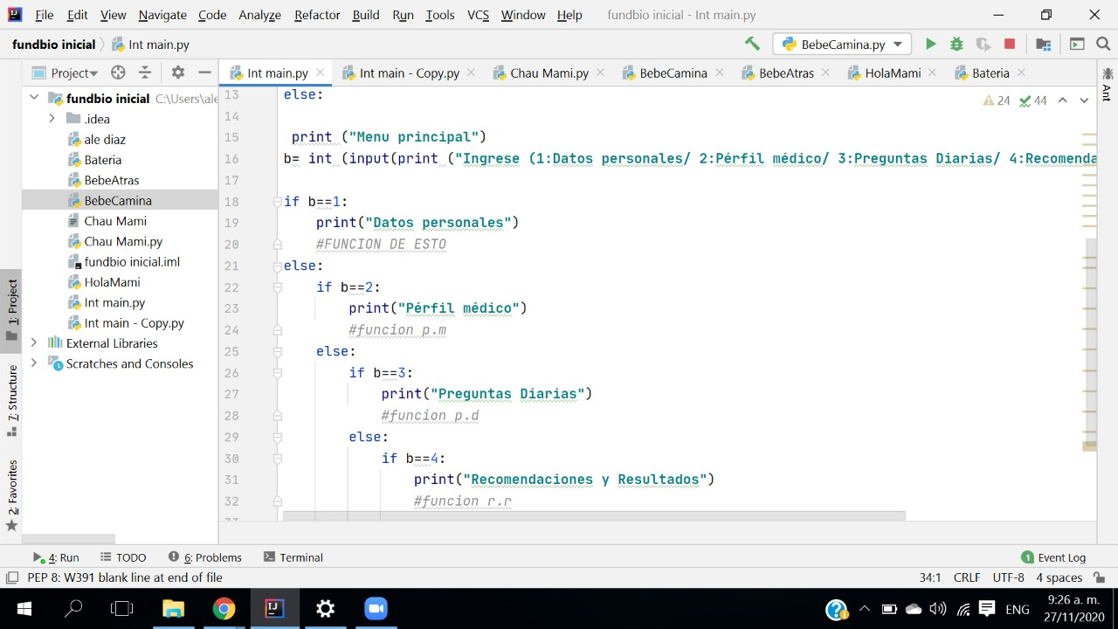
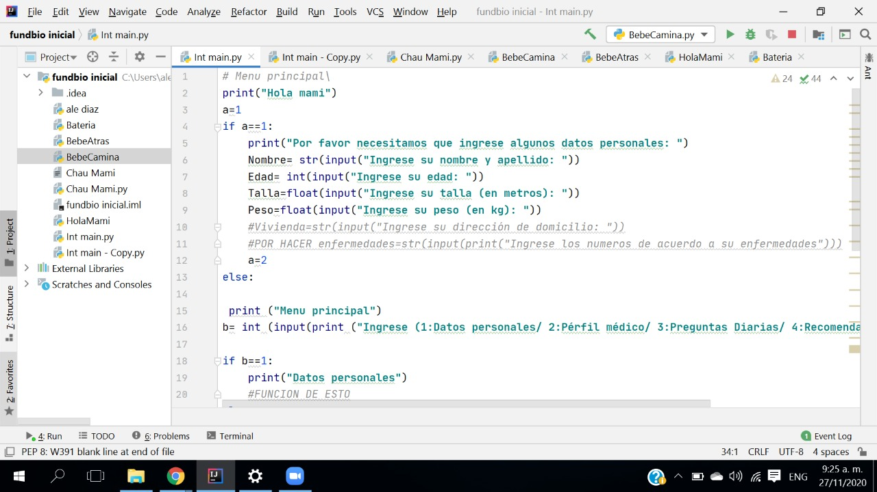
Modulo principal

Slide 37
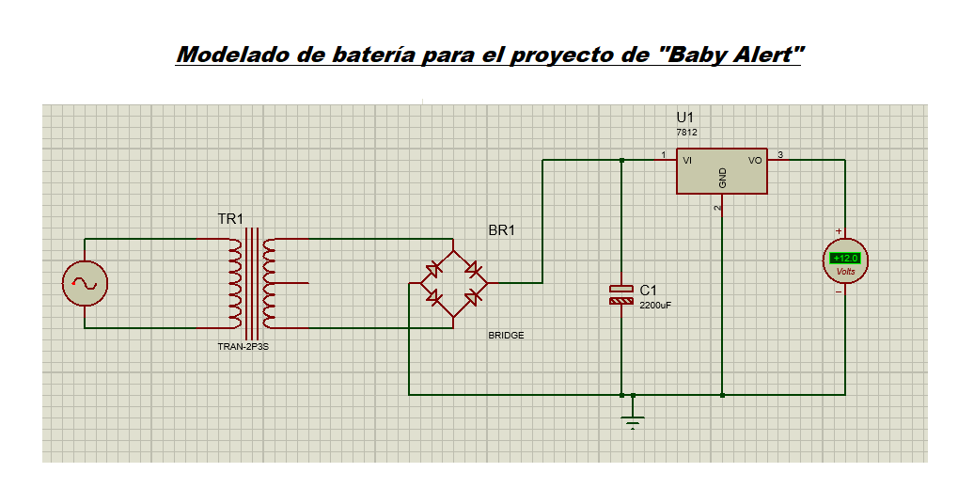
CIRCUITOS

Slide 38


